Slide 1

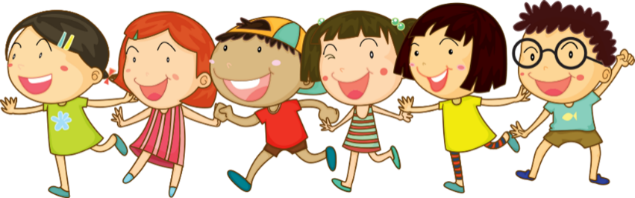

TRƯỜNG TIỂU HỌC HÒA NGHĨA
CHÀO MỪNG
QUÝ THẦY, CÔ GIÁO VỀ DỰ GIỜ THĂM LỚP
Môn: Tiếng Việt - Lớp 2A
Giáo viên: Nguyễn Thị Mai Lan

Slide 2

ĐẤT NƯỚC CHÚNG MÌNH
BÀI 25: ĐẤT NƯỚC CHÚNG MÌNH
TIẾT 4
NÓI VÀ NGHE

Slide 3
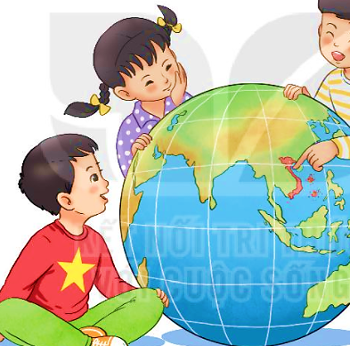
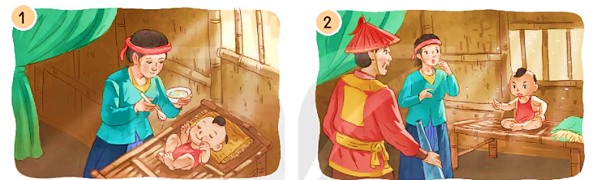

THÁNH GIÓNG
1. Nghe kể chuyện.

Slide 4
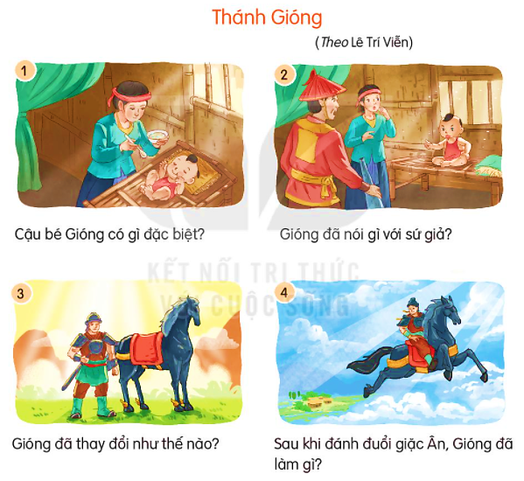
“Về bảo với vua rèn cho ta một con ngựa sắt, một thanh gươm sắt, một áo giáp sắt và một nón sắt, ta sẽ đánh đuổi giặc dữ cho!”
Cậu bé Gióng không biết nói, biết cười, không biết tự xúc ăn.
Gióng lớn nhanh như thổi, người cao to sừng sững.
Sau khi đánh đuổi giặc Ân, Gióng cưỡi ngựa bay về trời.

Slide 5
2. Kể lại từng đoạn của câu chuyện theo tranh.

